Slide 1
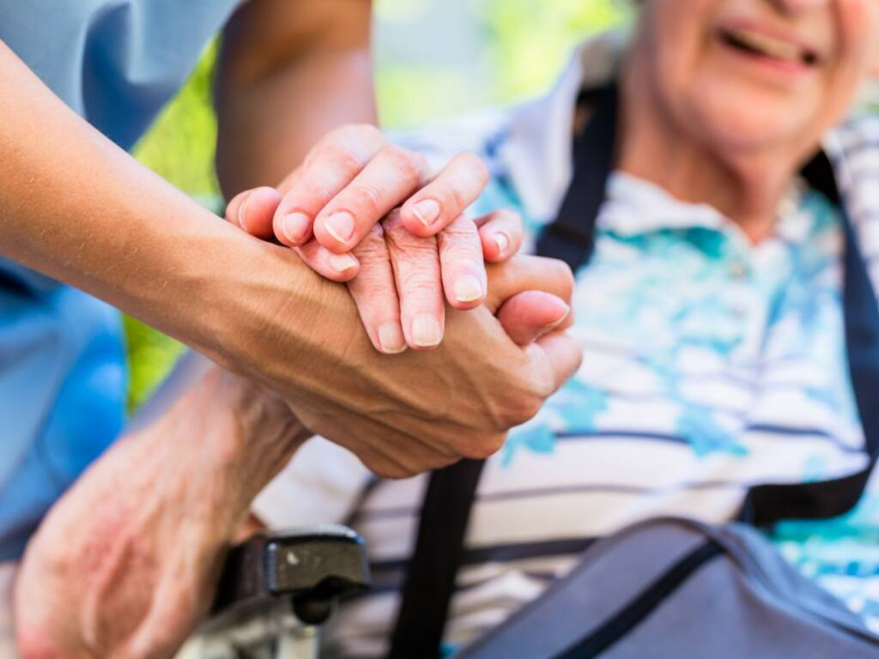




Covir
Università Degli Studi di Salerno
Dipartimento di Informatica
Laurea Magistrale in Informatica LM-18
Corso di Enterprise Mobile Application Development
Presentazione idea
Analisi dei requisiti
In collaborazione con:
Tino Iuliano (coach), Davide d’Andrea, Gianluca Spinelli, Vincenzo Pecoraro
Notes:
Buongiorno a tutti, sono Gianluca Spinelli, membro del team di progetto COVIR, proposto dall’azienda Capgemini e coordinato dal nostro coach Tino Iuliano; e presenterò l’idea, spiegherò un po’ l’obiettivo di Covir per poi passare la parola ai miei colleghi che illustreranno gli attori, funzionalità e navigazione.

Slide 2

Il progetto Covir
Attori e funzionalità
Navigazione App
Scherniate Lato Richiedente
Scherniate Lato Volontario

Slide 3


Il Progetto Covir : il problema
Circa il 13% degli italiani è solo.
I social offrono la possibilità di connetterci con i nostri amici… ma se non sappiamo chi contattare?
Notes:
Il problema è rappresentato da una condizione: LA SOLITUDINE, il 13% circa degli italiani non ha qualcuno con cui parlare (per esprimere i propri problemi, avere compagnia, supporto)
Per essere coinvolti in queste convs dobbiamo essere già persone socialmente connesse, ma se siamo soli? Di fatto la solitudine incidendo sulla mente della persona rende più difficile l’approccio sociale.

Slide 4
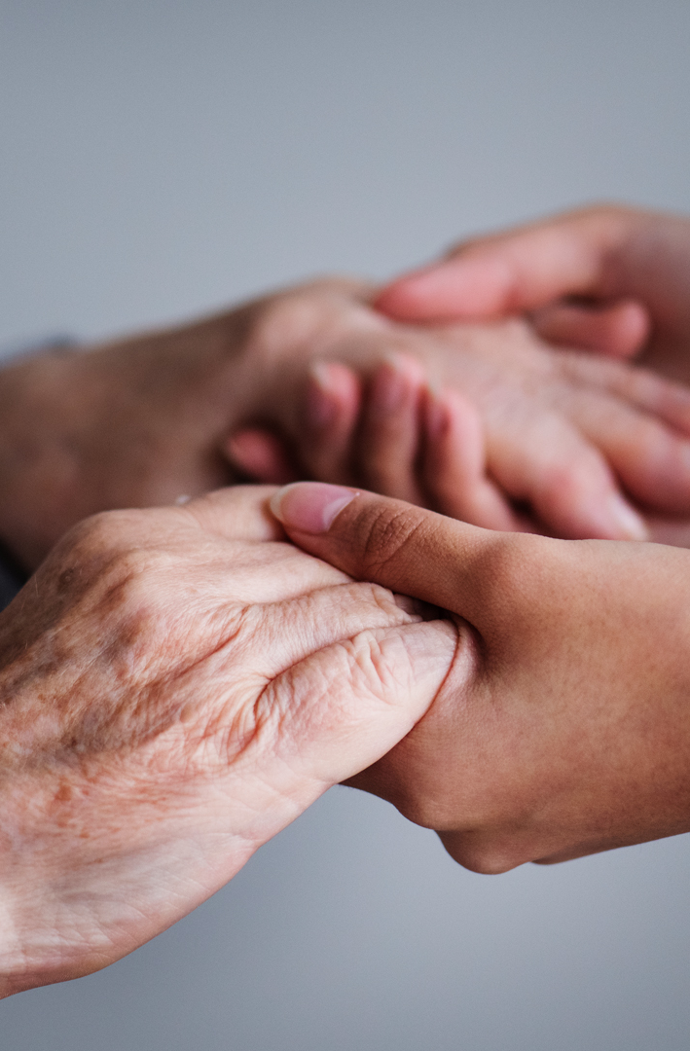
Il Progetto Covir : obiettivo
Il nome Covir è dato dall’abbreviazione di due parole: comunicazione e virtuale.
Accorciare le distanze e sconfiggere la solitudine.
Incontri virtuali per mettere in contatto volontari e persone che hanno bisogno di «compagnia».
Notes:
In primis il nome Covir, seppur simile al termine Covid, che oramai fa parte della nostra… .Covir vuole colmare un vuoto, vuole fare ciò che le altre app ancora non fanno: sconfiggere la solitudine, che ai tempi del Covid è sempre più sentita, specialmente dagli anziani. in maniera diretta. Come lo facciamo? Creando incontri…

Slide 5
Il Progetto Covir : perchè un’app
Su 2 mila persone tra i 18 e i 75 anni, il 93% di loro è possessore di uno smartphone.
Target di Covir: persone in isolamento sociale, che potrebbero subire di più lo stress legato alla «solitudine».
Covir punta ad una «user experience» semplice ed intuitiva. Pochi e semplici passi ti permettono di raggiungere l’obiettivo.
Notes:
Quindi l’idea di Capgemini è creare un’applicazione per Android e iOS… ciò dimostra che ormai anche gli ‘over 60’ non vogliono fare più a meno di uno smartphone.
Come abbiamo detto il nostro obiettivo è colmare un vuoto, e per tanto il TARGET di Covir è rappresentato da…
In questo scenario si colloca perfettamente la nostra app, in quanto riesce a raggiungere il grande pubblico con particolare attenzione agli «over 60», quindi fornendo una user experience.

Slide 6






Competitors
Funzionalità
Promuovere volontariato
Ricercare organizzazioni di volontariato
Prenotare appuntamenti sfruttando piattaforme esistenti
Notes:
Parliamo di Competitors… dopo diverse ricerche, sono state selezionate le 3 più grandi piattaforme che si collocano in questo contesto di utilizzo:
VOLONTARI PER UN GIORNO, PROVACI e TROVAVOLONTARIO
Queste soluzione proposte, hanno principalmente come obiettivo promuovere il volontariato attraverso la possibilità di registrarsi e cercare attività da svolgere, presso centri, associazioni ecc. Covir ha un’idea ben diversa, vuole connettere direttamente richiedente con volontario, offrendo la possibilità di prendere appuntamento sfruttando le piattaforme esistenti. Questa soluzione non è temporanea, pensata perché ora c’è il COVID, ma definitiva in quanto permette di raggiungere l’obiettivo in maniera veloce.

Slide 7



Attori e funzionalità: attori del sistema
Richiedente
Validatore
Volontario
La persona che intende prenotare un incontro con un volontario. Può effettuare una prenotazione alla volta a distanza massima di una settimana, visualizzare e modificare il proprio profilo e gestire la propria prenotazione.
La persona che si occupa da validare il profilo dei volontari, controllandone il documento e la reale appartenenza all'associazione indicata dal volontario in fase di registrazione.
La persona che offre del tempo libero. Può gestire il proprio account, definire i propri slot temporali e gestire i propri appuntamenti.

Slide 8
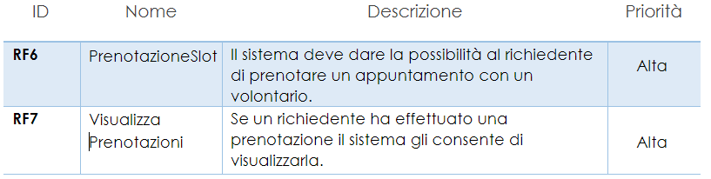

Attori e funzionalità: funzionalità del Richiedente

Slide 9
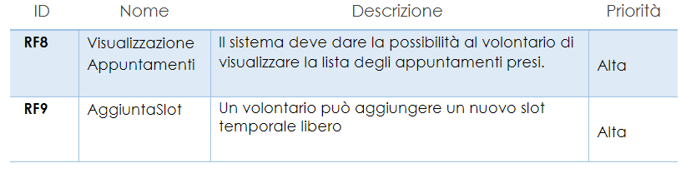
Attori e funzionalità: funzionalità del Volontario

Slide 10
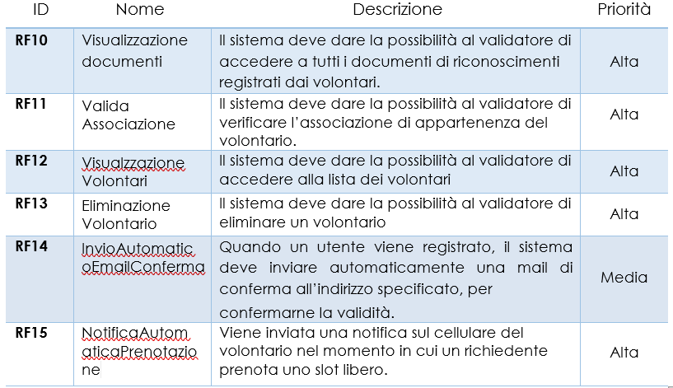
Attori e funzionalità: funzionalità del Validatore

Slide 11

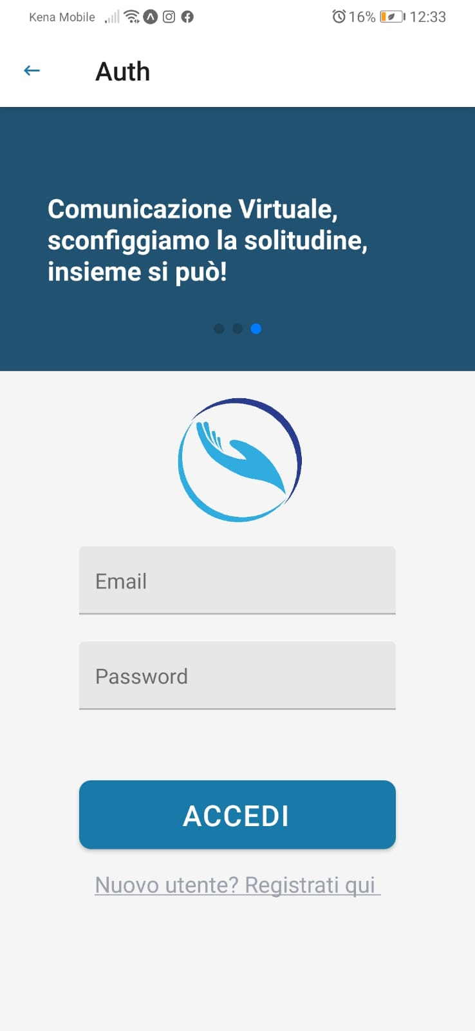
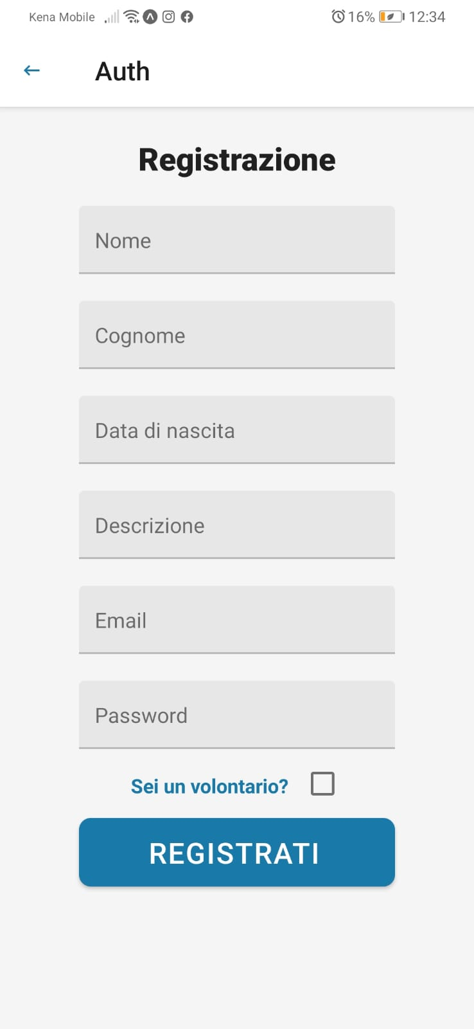
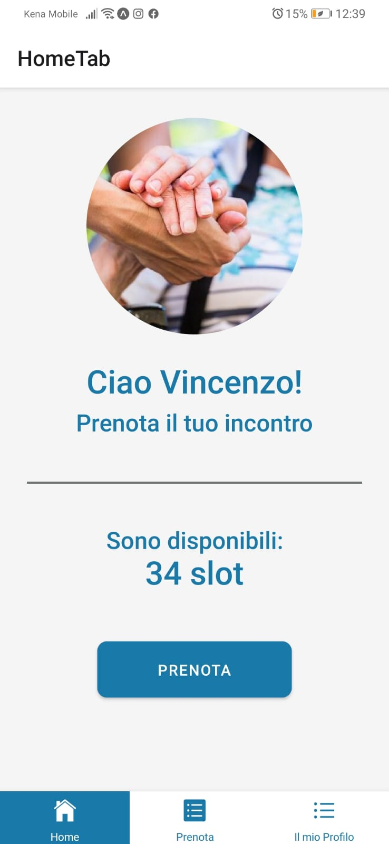
Navigazione app: lato Richiedente
Schermata di Login
Schermata di Registrazione
Home Richiedente
Il richiedente clicca su "Prenota"
L'utente si registra nel sistema
L'utente effettua il login nel sistema

Slide 12
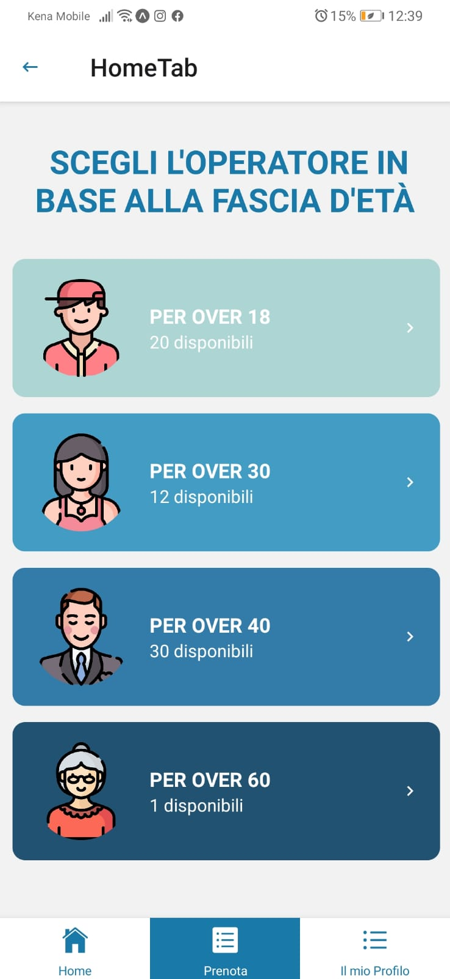
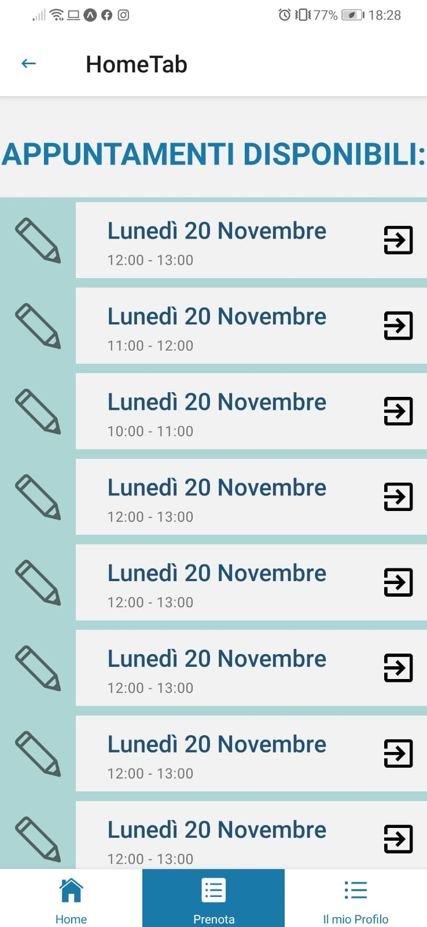
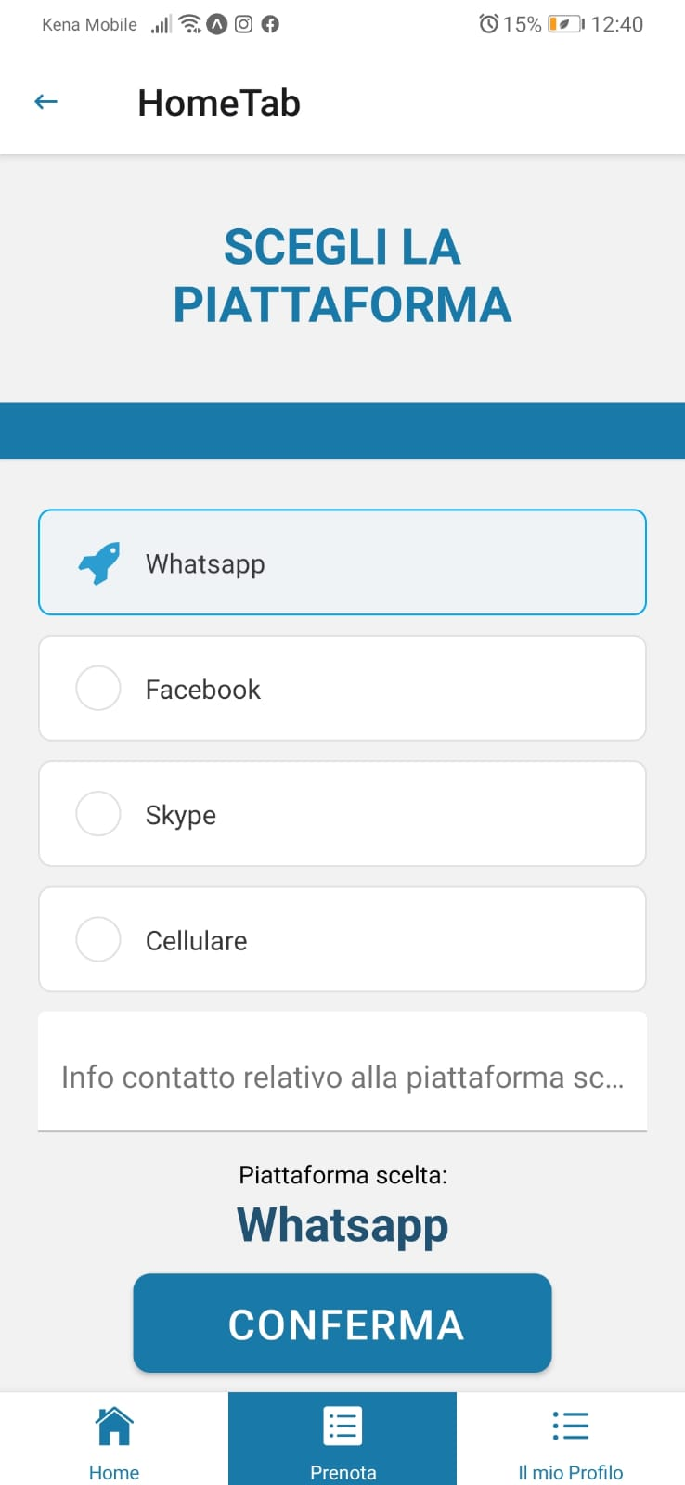
Richiedente: prenotazione appuntamento
Scelta dell'operatore per fascia di età
Scelta dell'orario per l'appuntamento
Scelta della piattaforma
L'utente sceglierà tra gli slot messi a disposizione dai volontari quello per lui più comodo
L'utente scegli la fascia d'età dell'operatore con cui vuole parlare

Slide 13
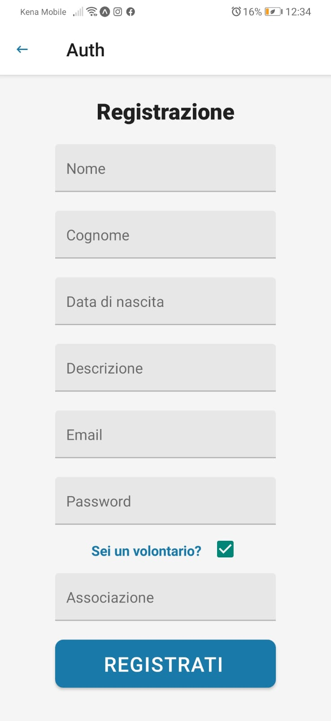
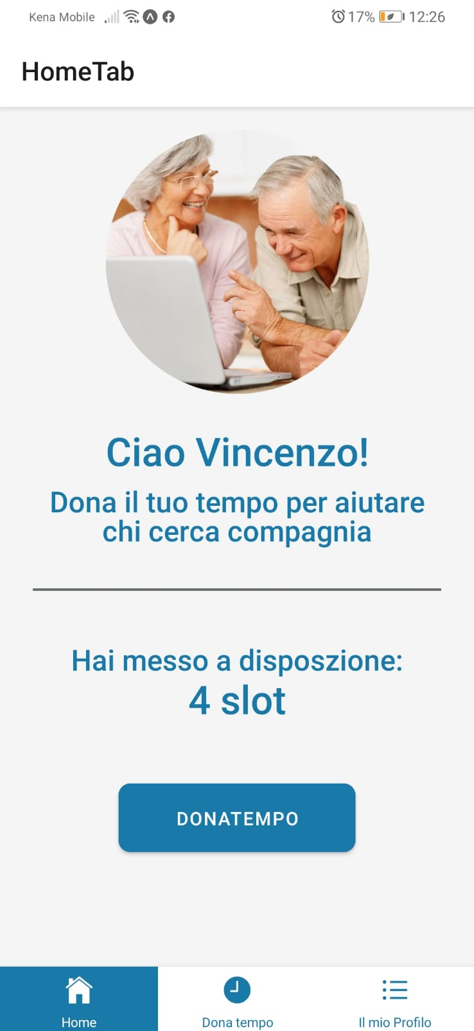
Navigazione app: lato Volontario
Schermata di Login
Schermata di Registrazione
Home Volontario
Il volontario si registra nel sistema, indicando l'associazione di cui fa parte
Il volontario effettua il login nel sistema
Il volontario clicca su "Dona Tempo"

Slide 14
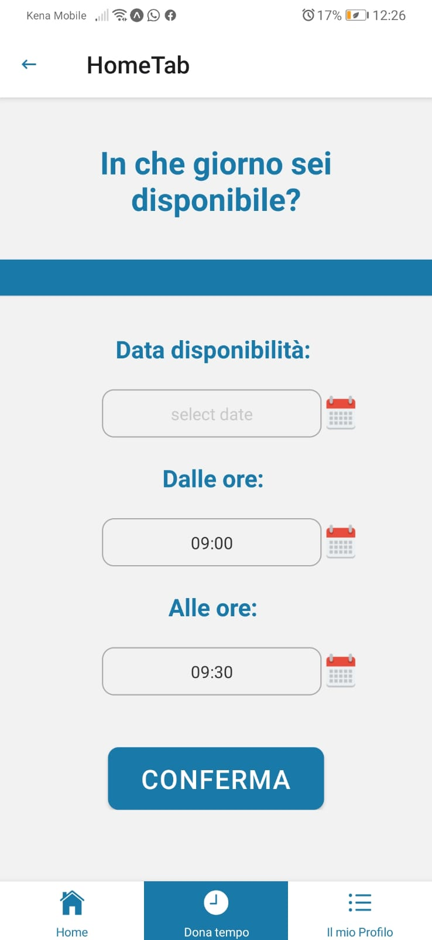
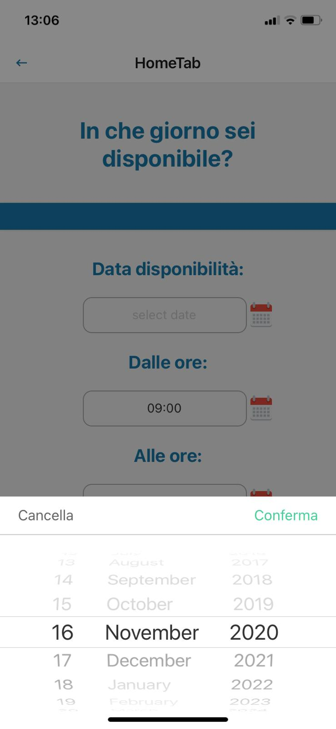
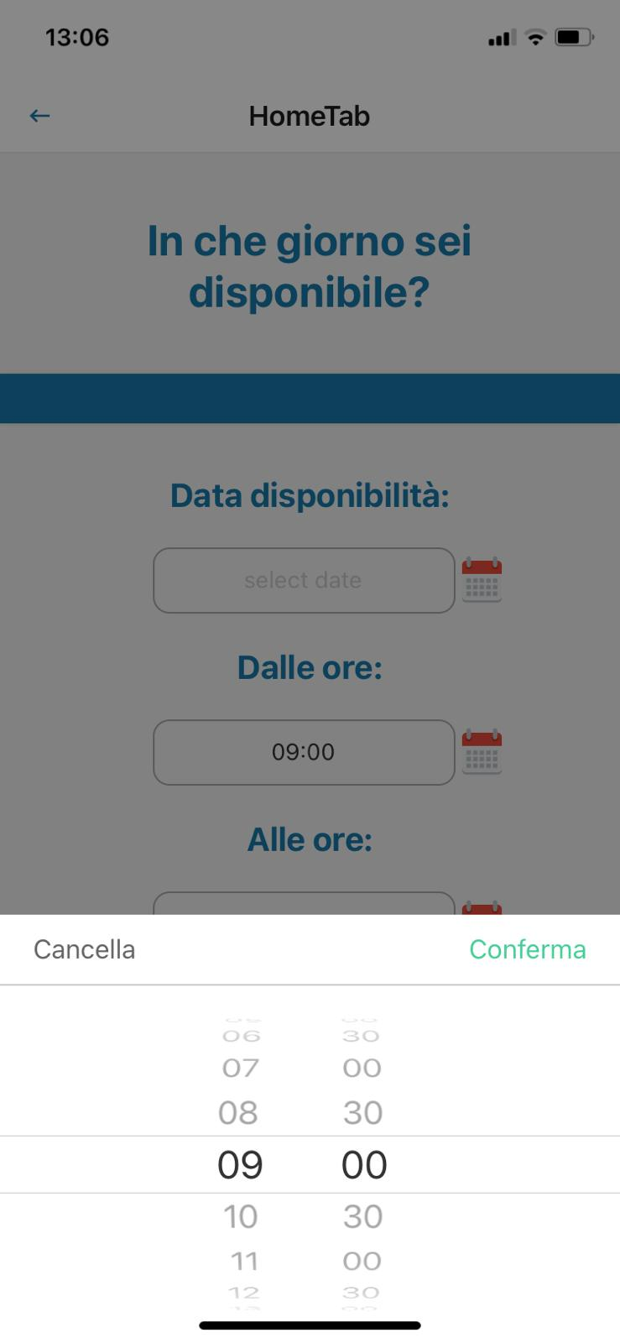
Volontario: Dona tempo
Schermata per mettere a disposizione del tempo
Scelta della data
Scelta slot temporale
Il volontario sceglie l'intervallo di tempo in cui è disponibile
Il volontario sceglie la data in cui è disponibile

Slide 15
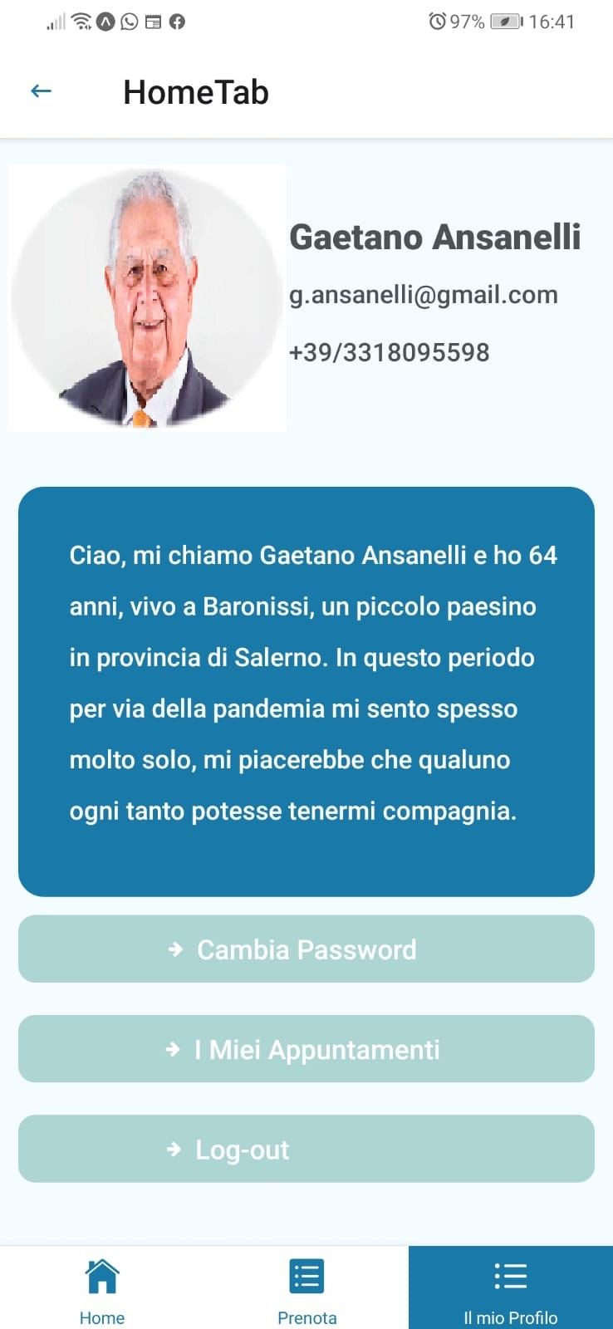
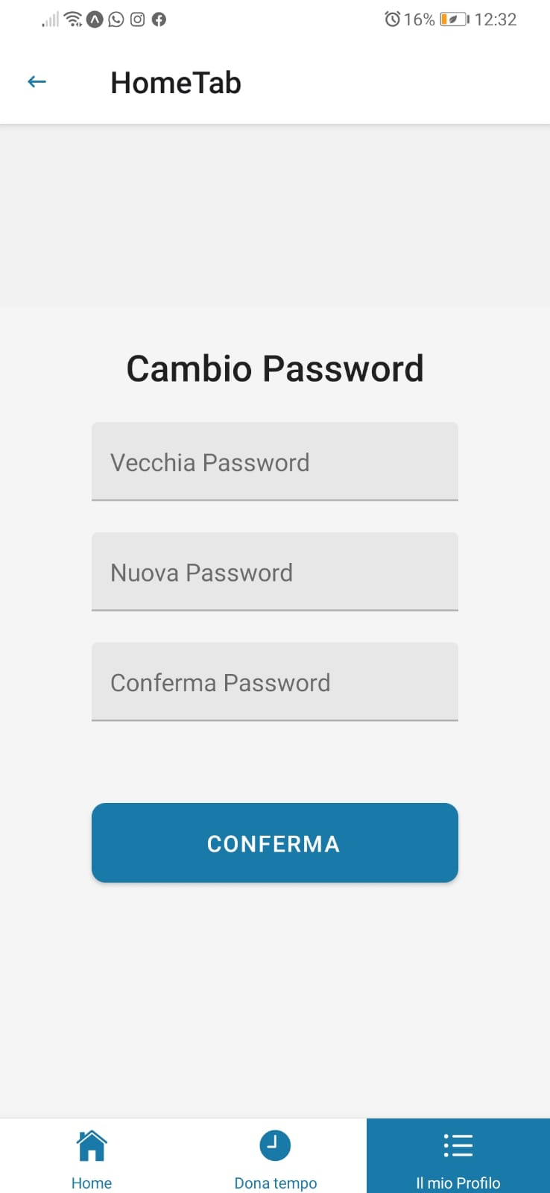
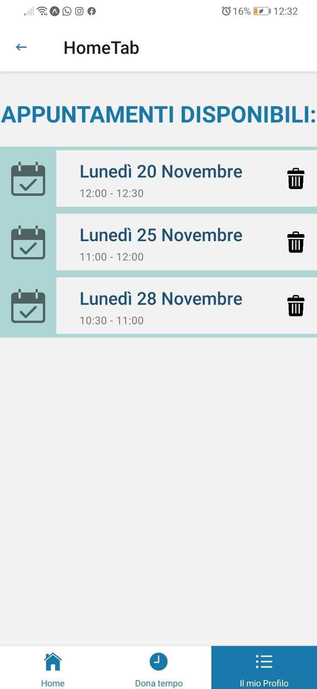
Schermate comuni: Gestione profilo
Schermata "I miei appuntamenti"
Schermata "Il mio profilo"
Scelta cambio password
L'utene vuole visionare tutti gli appuntamenti che ha in programma
L'utente vuole cambiare la password

Slide 16

GRAZIE PER L’ATTENZIONE
In collaborazione con:
Coach:
Tino Iuliano
Team:
Davide D'Andrea Gianluca Spinelli Vincenzo Pecoraro
Notes:
Anche se siamo isolati con il covid riusciamo ad incontrarci su whatsapp, su instagram…. Per essere coinvolti in queste convs dobbiamo essere già persone socialmente connesse, ma se siamo soli?

